Slide 1
群体智能算法 —GA、PSO、CSO、ABC
2023.9.10

Slide 2
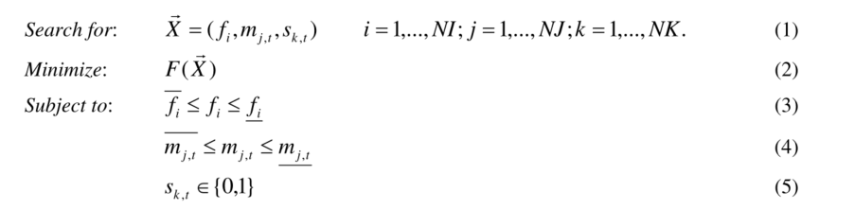
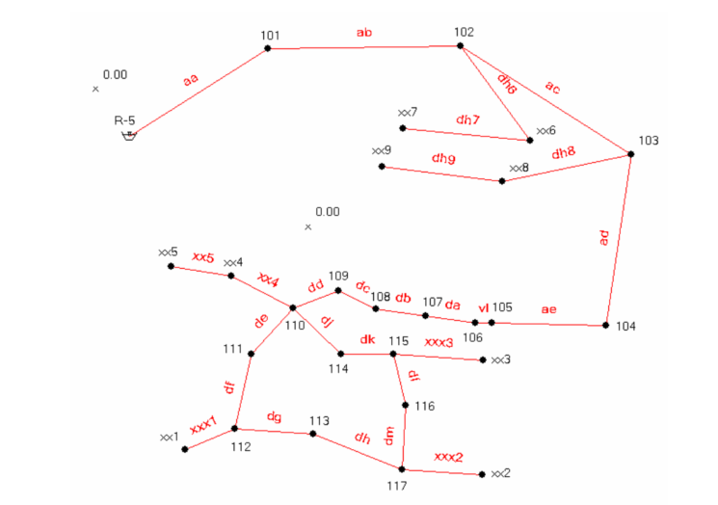
GA用于WDS calibration(校准)
fi：粗噪系数；mjt：为需要调整的乘数；
skt：管道、阀门和泵运行状态；
F(X)：是衡量现场观测值与模型模拟值之间拟合优度的目标函数。校准目标可以定义为三种不同的距离函数：（1）差值平方和； （2）绝对差值之和，（3）所有数据点之间的最大差值。

Slide 3
群体智能优化算法
定义：群体智能优化算法主要模拟了昆虫、兽群、鸟群和鱼群的群体行为，这些群体按照一种合作的方式寻找食物，群体中的每个成员通过学习它自身的经验和其他成员的经验来不断地改变搜索的方向。任何一种由昆虫群体或者其他动物社会行为机制而激发设计出的算法或分布式解决问题的策略均属于群体智能(Swarm Intelligence)
解释：模仿昆虫或者一些动物的觅食或者其他行为，这些动物群体按照一种合作的方式寻找食物，不断的交流食物信息，能够很快的找到更多的食物。通过对他们的行为的研究抽象出来的一种算法，就是群体智能优化算法。（例如，一个个体找到了食物，就会通知其他个体来这个有食物的地方，这就是一种行为）
衍生出了许多算法—PSO、CSO

Slide 4
一、PSO
背景：粒子群优化算法在1995 年由Eberhart 博士和kennedy 博士提出，源于对鸟群捕食的行为研究 。该算法最初是受到飞鸟集群活动的规律性启发，进而利用群体智能建立的一个简化模型。粒子群算法在对动物集群活动行为观察基础上，利用群体中的个体对信息的共享使整个群体的运动在问题求解空间中产生从无序到有序的演化过程，从而获得最优解。
基本思想：粒子群算法通过设计一种无质量的粒子来模拟鸟群中的鸟，粒子仅具有两个属性：速度和位置，速度代表移动的快慢，位置代表移动的方向。每个粒子在搜索空间中单独的搜寻最优解，并将其记为当前个体极值，并将个体极值与整个粒子群里的其他粒子共享，找到最优的那个个体极值作为整个粒子群的当前全局最优解，粒子群中的所有粒子根据自己找到的当前个体极值和整个粒子群共享的当前全局最优解来调整自己的速度和位置。
概括：是通过群体中个体之间的协作和信息共享来寻找最优解

Slide 5
一、PSO

Slide 6
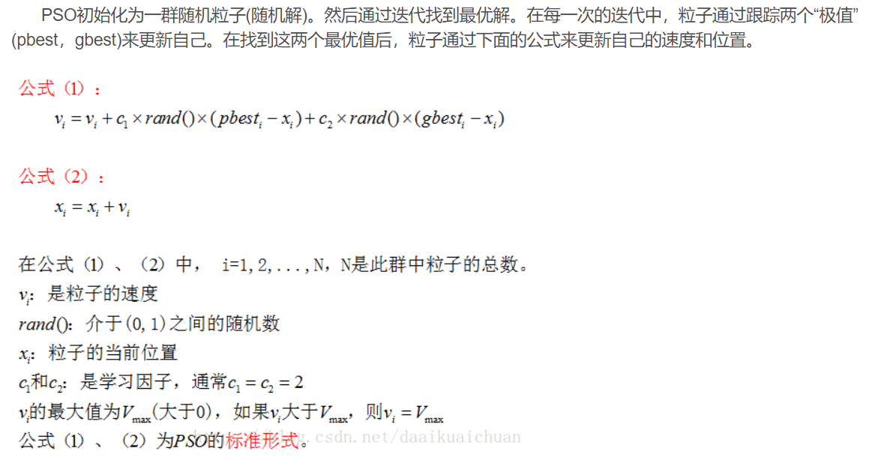
一、PSO
更新规则：

Slide 7
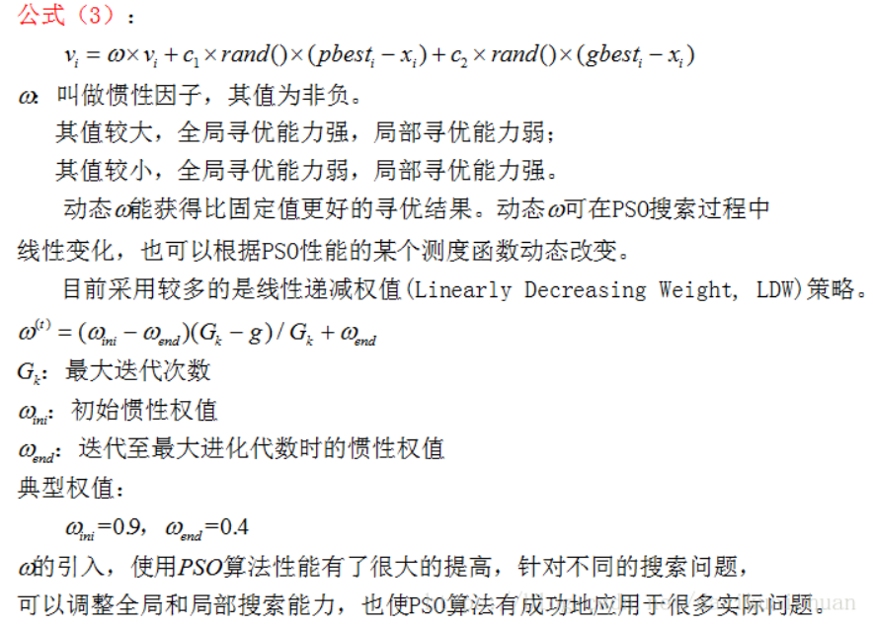
一、PSO
公式(1)的第一部分称为【记忆项】，表示上次速度大小和方向的影响；公式(1)的第二部分称为【自身认知项】，是从当前点指向粒子自身最好点的一个矢量，表示粒子的动作来源于自己经验的部分；公式(1)的第三部分称为【群体认知项】，是一个从当前点指向种群最好点的矢量，反映了粒子间的协同合作和知识共享。粒子就是通过自己的经验和同伴中最好的经验来决定下一步的运动。以上面两个公式为基础，形成了PSO的标准形式。

Slide 8
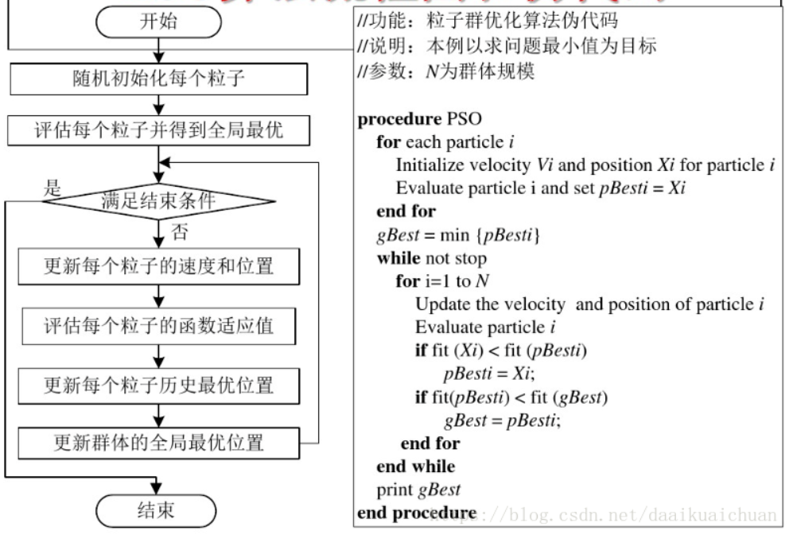
一、PSO
流程、伪代码：

Slide 9
二、CSO
背景：猫群算法(CSO)是 2006 年由台湾学者 Chu 等人通过观察猫群在日常生活中的行为提出来的一种新型群体智能算法。拥有全局搜索、较快收敛速度等优点。该算法把猫群分成跟踪和搜寻两种模式。一般来说，猫大部分时间都处于休息状态，很少去搜寻和捕捉猎物。但是猫的警觉性非常高，即使在休息的时候也处于一种高度的警惕状态，时刻保持对周围环境的警戒搜寻；它们对于活动的目标具有强烈的好奇心，一旦发现目标便进行跟踪，并且能够迅速地捕获到猎物。猫群算法正是关注了猫的搜寻和跟踪两种行为。首先，将猫随机分布在整个搜索空间中，然后将猫细分为两种模式。第一种模式称为“搜寻模式”，该模式下的猫处于休息状态，密切注视着周围的环境；第二种模式称为“追踪模式”，是猫跟踪、追逐动态猎物时的状态。通过结合这两种模式往往能实现全局优化。
基本流程：猫群算法的基本流程分为以下五步:
a)初始化猫群。
b)根据分组率将猫群随机划分为跟踪和搜寻两种模式。
c)根据猫的标志值对猫执行相应的算子进行位置更新。
d)计算每只猫的适应度，记录并保留适应度最优的猫。
e)若满足结束条件则终止算法，否则再返回步骤 b)。

Slide 10
二、CSO
主要参数介绍:
a)猫群规模 N，即猫的初始数量，由具体问题来确定。较大的猫群可以扩大搜索空间，但也增加了算法的复杂度，较小的猫群能较快收敛，但也容易陷入局部最优。
b)分组率 mr。将猫群随机分成两组，模拟现实生活中大部分猫处在搜寻状态，少量的猫处于跟踪模式，通常该参数取一个较小的值。
c)个体猫上每个基因的改变范围 srd。类似于遗传算法的变异概率，进行基因改变是为了增加解的多样性防止算法陷入局部最优。改变范围太小则不容易产生新解，范围太大则容易使算法变成随机搜索。
​d)最大迭代次数 maxiter。由实验的具体问题而定，若迭代次数过大，可能算法已经收敛，会增加不必要的运算时间，若迭代次数过小，则容易出现早熟现象。

Slide 11
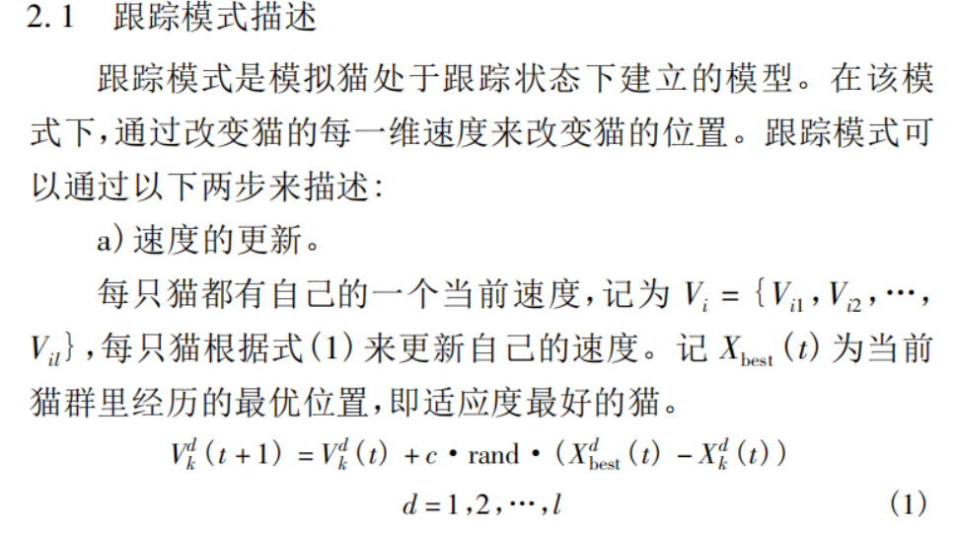
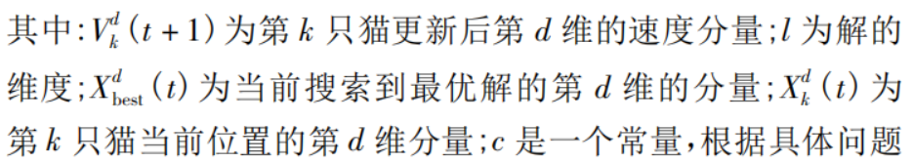
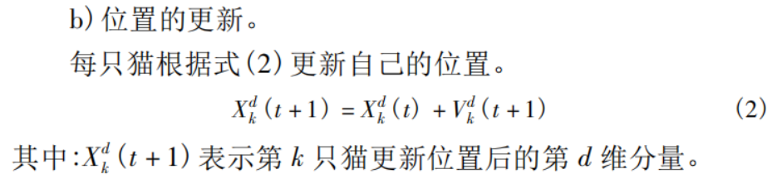
二、CSO

Slide 12
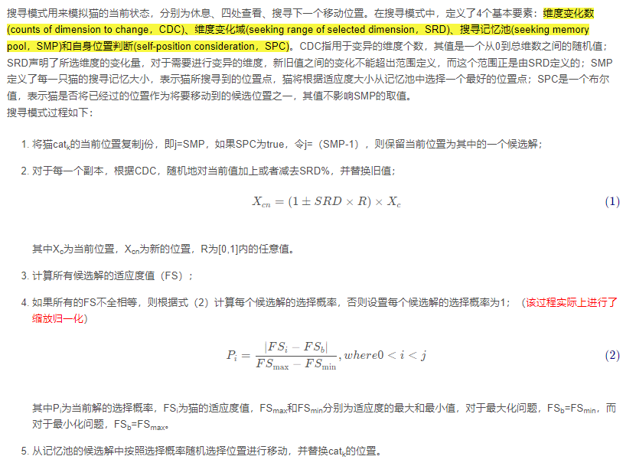
二、CSO

Slide 13
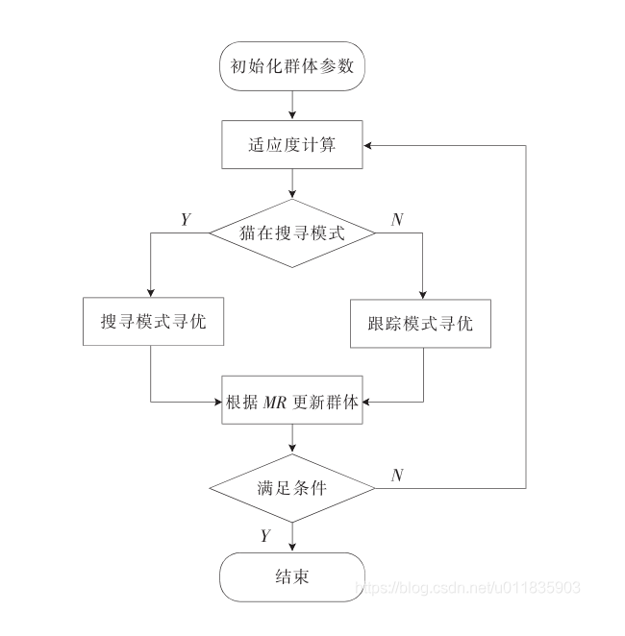
二、CSO
算法流程：
Step1：创建N只猫
Step2：将这些猫随机散布在M维解空间中，并为每只猫选择速度值，要求这些值位于最大速度范围内，然后根据MR（两种方式的结合律，数值较小）随意地选择一定量的猫，将它们设置为跟踪模式（少），其他设置为搜寻模式（多）
Step3：将猫的位置代入适应度函数，从而评估每只猫的适应度值，记录最优猫。注意只需要记住最优猫的位置（xbest）即可，因为其表达了当前最优解
Step4：根据模式标志移动猫，如果cat处于搜寻模式，则进行搜寻过程，否则进行跟踪过程
Step5：根据MR，重新选取一定数量的猫设置其为跟踪模式，剩余的猫为搜寻模式
Step6：判断终止条件是否满足，满足则算法终止，否则重复Step3~Step5。

Slide 14
遗传算法 (Genetic Algorithm)

Slide 15
遗传算法 ( GA , Genetic Algorithm ) ，也称进化算法。遗传算法是受达尔文的进化论的启发，借鉴生物进化过程而提出的一种启发式搜索算法。
种群(Population)：生物的进化以群体的形式进行，这样的一个群体称为种群。
个体：组成种群的单个生物。
基因 ( Gene ) ：一个遗传因子。
染色体 ( Chromosome ) ：包含一组的基因。

Slide 16
生存竞争，适者生存：对环境适应度高的、优秀的个体参与繁殖的机会比较多，后代就会越来越多。适应度低的个体参与繁殖的机会比较少，后代就会越来越少。
遗传与变异：新个体会遗传父母双方各一部分的基因，同时有一定的概率发生基因变异。
简单说来就是：繁殖过程，会发生基因交叉( Crossover ) ，基因突变 ( Mutation ) ，适应度( Fitness )低的个体会被逐步淘汰，而适应度高的个体会越来越多。那么经过N代的自然选择后，保存下来的个体都是适应度很高的，其中很可能包含史上产生的适应度最高的那个个体。

Slide 17
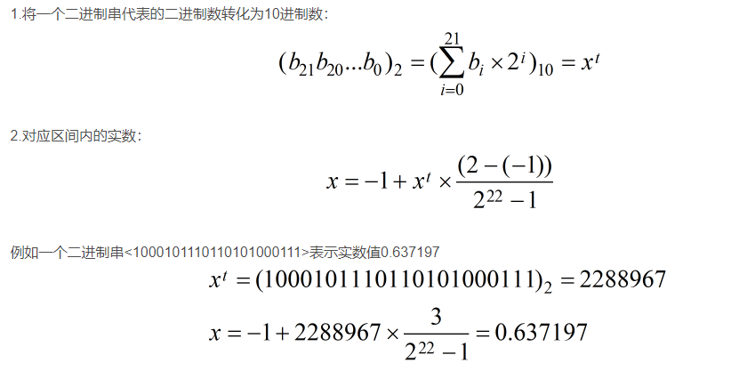
遗传算法有3个最基本的操作：选择，交叉，变异。
区间[-1,2] fitness = Fun(X) X = (x1,x2,x3,x4,…,xn)
编码：

Slide 18
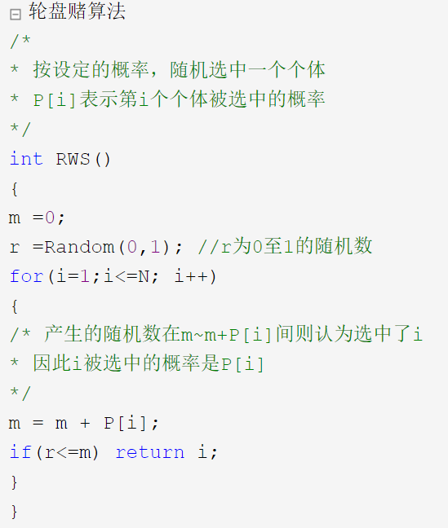
选择：选择一些染色体来产生下一代。一种常用的选择策略是 “比例选择”，也就是个体被选中的概率与其适应度函数值成正比。
假设群体的个体总数是M，那么那么一个体Xi被选中的概率为f(Xi)/( f(X1) + f(X2) + …….. + f(Xn) ) 。
比例选择实现算法就是所谓的“轮盘赌算法” (Roulette Wheel Selection)，轮盘赌算法的一个简单的实现如下：

Slide 19
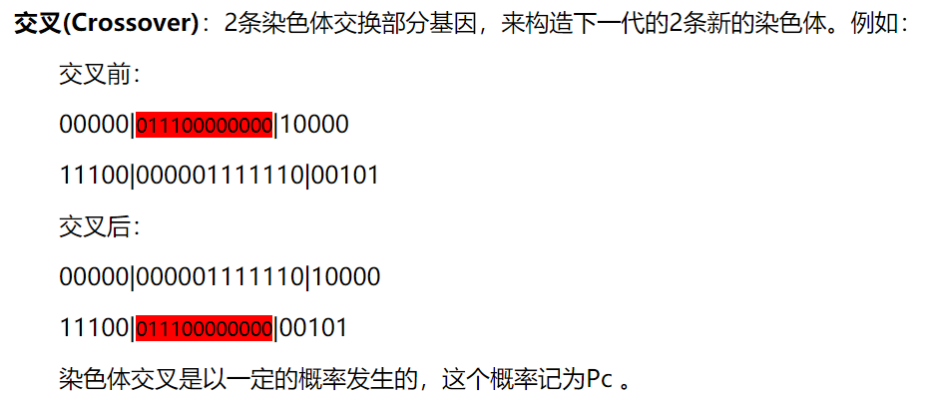
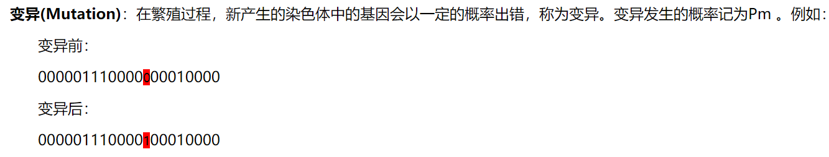

Slide 20
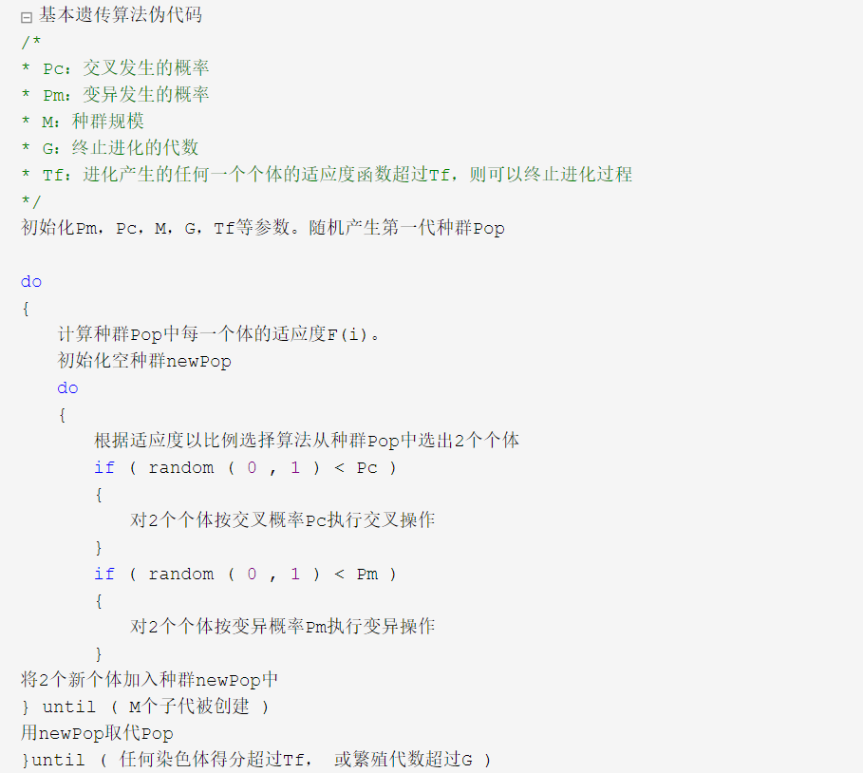

Slide 21
人工蜂群算法 (Artificial Bee Algorithm)

Slide 22
标准的ABC算法通过模拟实际蜜蜂的采蜜机制将人工蜂群分为3类: 采蜜蜂、观察蜂和侦察蜂。
整个蜂群的目标是寻找花蜜量最大的蜜源。在标准的ABC算法中，
采蜜蜂利用先前的蜜源信息寻找新的蜜源并与观察蜂分享蜜源信息；
观察蜂在蜂房中等待并依据采蜜蜂分享的信息寻找新的蜜源；
侦查蜂的任务是寻找一个新的有价值的蜜源，它们在蜂房附近随机地寻找蜜源。

Slide 23


假设问题的解空间是D维的，采蜜蜂的个数或观察蜂的个数与蜜源(个体)的数量相等。
则标准的ABC算法将优化问题的求解过程看成是在D维搜索空间中进行搜索。每个蜜源的位置代表问题的一个可能解，蜜源的花蜜量对应于相应的解的适应度。
初始化：
一个采蜜蜂与一个蜜源(个体)是相对应的。与第i个蜜源相对应的采蜜蜂依据如下公式寻找新的蜜源：
d为当前位置更新的维数，j≠i表示在NP个蜜源中随机选择一个不等于i的蜜源， φ是[-1,1]均匀分布的随机数，决定扰动幅度。新蜜源Vi=[vi1,vi2,…,vid]的适应度优于Xi时，采用贪婪选择的方法用Vi代替Xi，否则保留Xi。

Slide 24

所有的引领蜂完成式（2）的运算后，飞回信息交流区共享蜜源信息。跟随蜂根据引领蜂分享的蜜源信息，按式（3）计算的概率进行跟随：
然后，跟随蜂采用轮盘赌的方法选择引领蜂，即在[0,1]产生一个均匀分布的随机数r，如果 大于r，该跟随蜂按式（2）在蜜源i的周围产生一个新蜜源，且采用同引领蜂相同的贪婪选择的方法确定保留的蜜源。

Slide 25

搜索过程中，如果蜜源 经过trial次迭代搜索到达阈值limit而没有找到更好的蜜源，该蜜源 将会被放弃，与之对应的引领蜂角色转变为侦察蜂。侦察蜂将在搜索空间随机产生一个新的蜜源代替 ，上述过程如式（4）：

Slide 26



1）初始化各蜜源Xi ; 设定参数NP、limit以及最大迭代次数maxIt; 计数器初始化it =1;
2）为蜜源Xi分配一只引领蜂，按式v_{id}=x_{id}+φ(x_{id} − x_{jd}) 进行搜索，产生新蜜源Vi;
3）依据式 评价 Vi 的适应度，根据贪婪选择的方法确定保留的蜜源;
4）由式 计算引领蜂找到的蜜源被跟随的概率;
5）跟随峰采用与引领蜂相同的方式进行搜索，根据贪婪选择的方法确定保留的蜜源;
6）判断蜜源 是否满足被放弃的条件。如满足，对应的引领蜂角色变为侦察蜂，否则直接转到8）;
7）侦察蜂根据式 随机产生新蜜源;
8）it = it + 1; 判断算法是否满足终止条件，若满足则终止，输出最优解，否则转到2）。

Slide 27
请大家批评指正

